Slide 1

第六节 极限存在准则
两个重要极限
一、极限存在准则
二、两个重要极限
三、小结 思考题

Slide 2
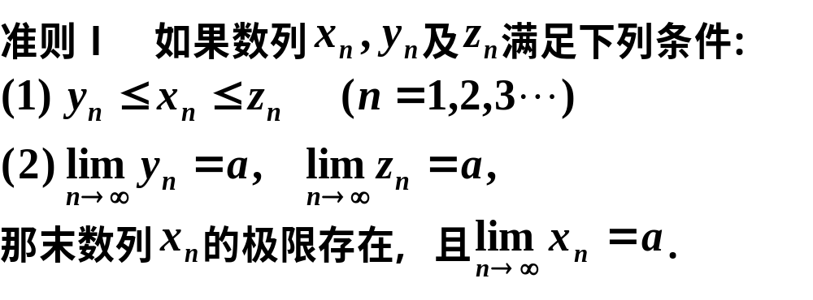

一、极限存在准则
1.夹逼准则
证

Slide 3








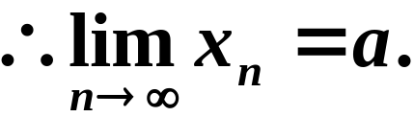
上两式同时成立,
上述数列极限存在的准则可以推广到函数的极限

Slide 4
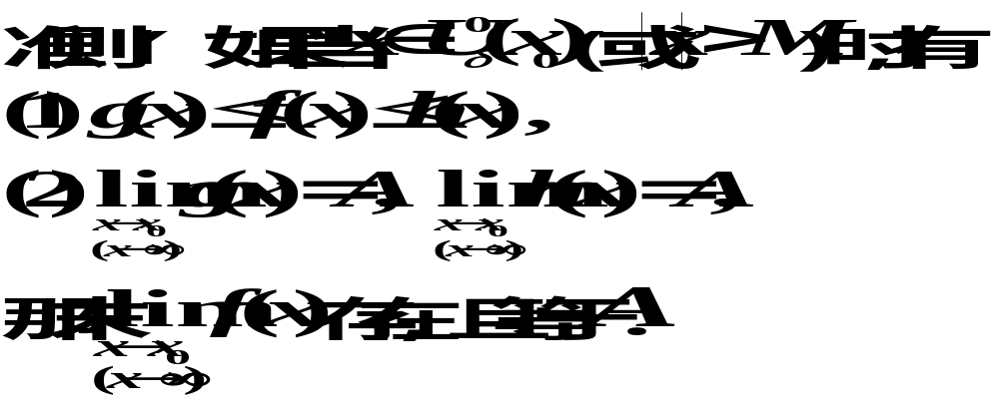
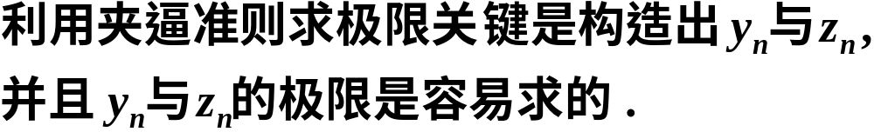
准则 I和准则 I'称为夹逼准则.
注意:

Slide 5
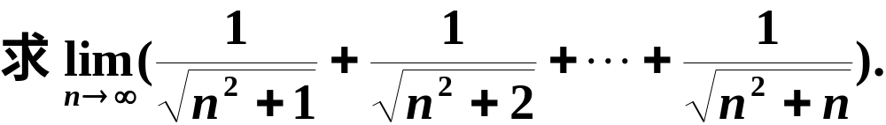
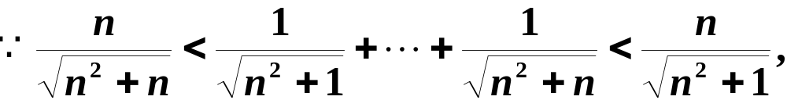
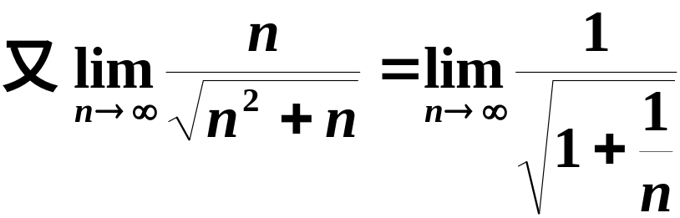

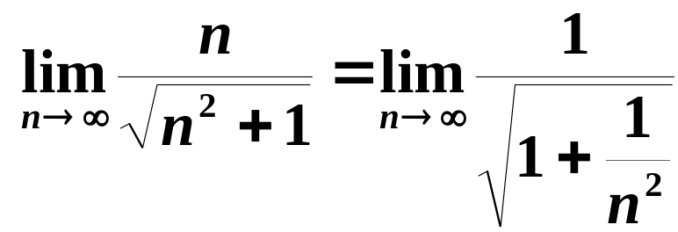
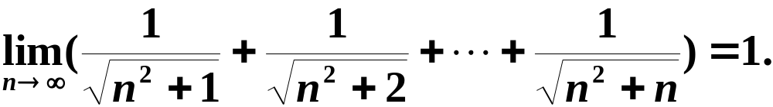
例1
解
由夹逼定理得

Slide 6
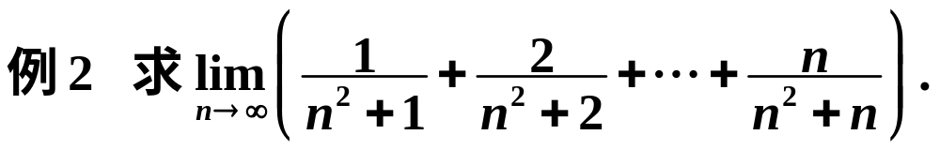
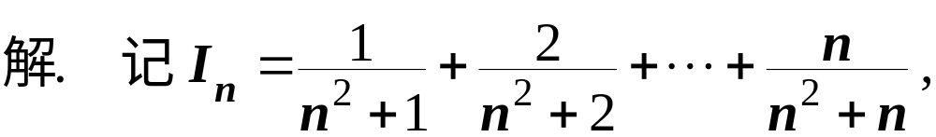
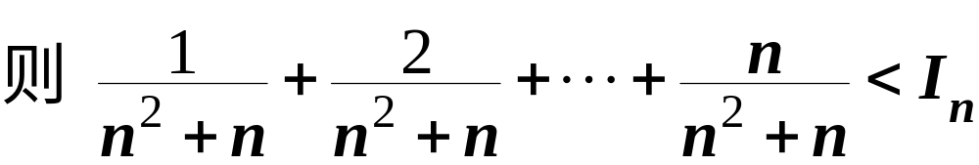
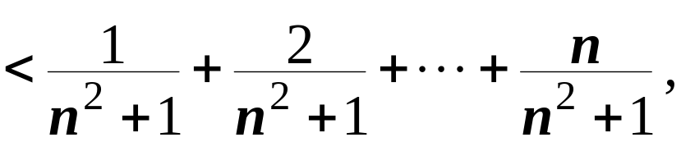
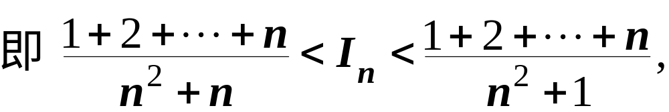
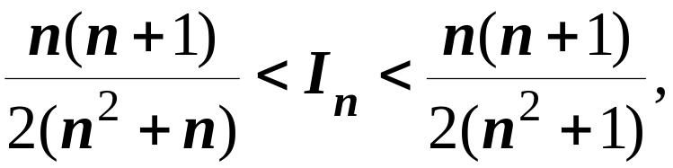
注意：与例1在放大技巧上是不同的。

Slide 7
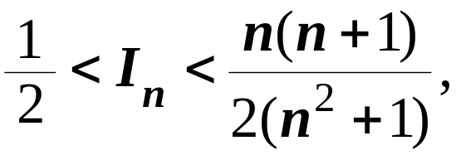
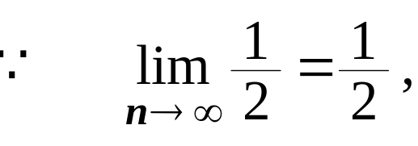
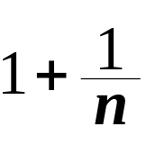
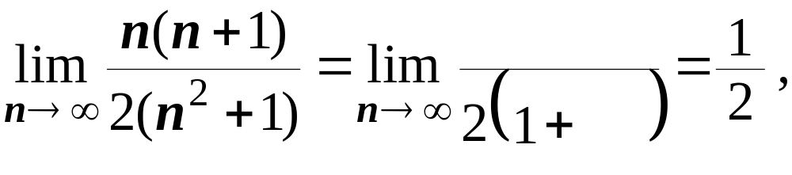


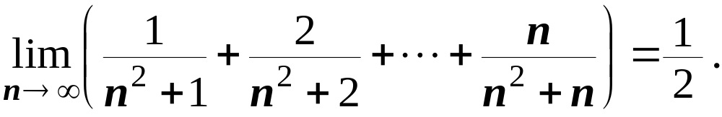

Slide 8











2.单调有界准则
单调增加
单调数列
单调减少
几何解释:
讨论:
收敛的数列是否一定有界？
有界的数列是否一定收敛？

Slide 9
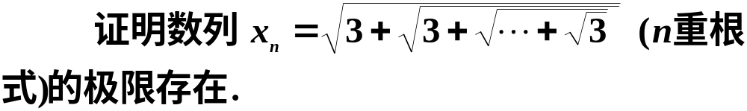








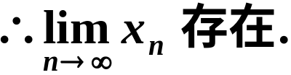


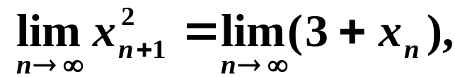

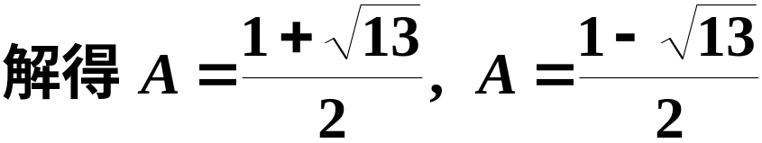
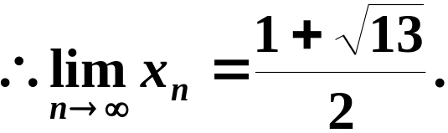
例3
证
(舍去)

Slide 10



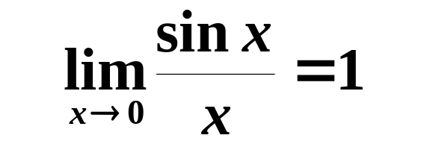



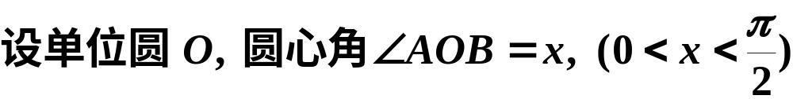


二、两个重要极限
1、

Slide 11
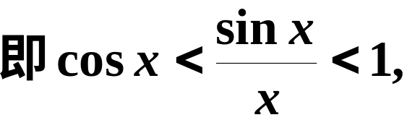


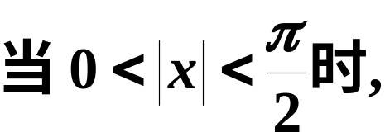
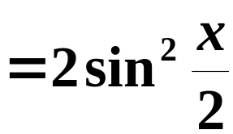
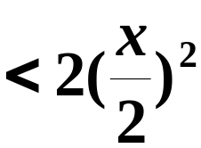
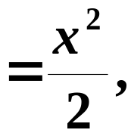

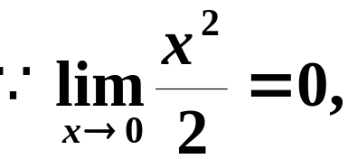
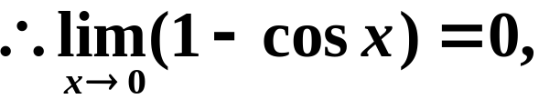
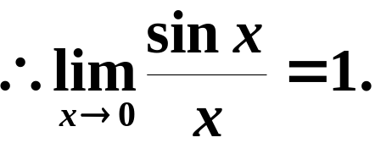
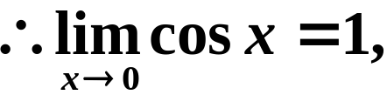
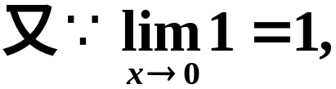

Slide 12







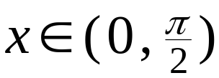
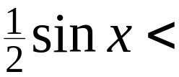
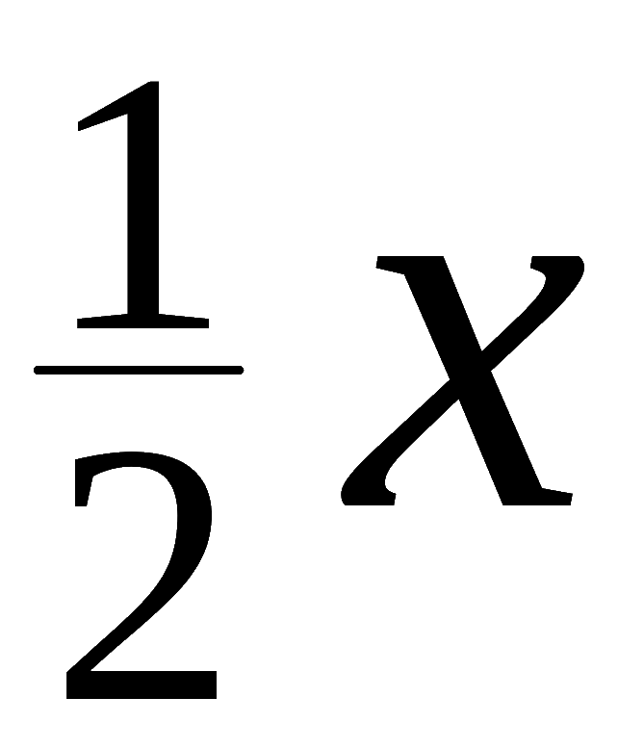
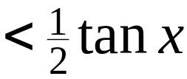
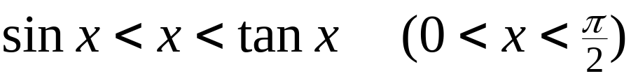
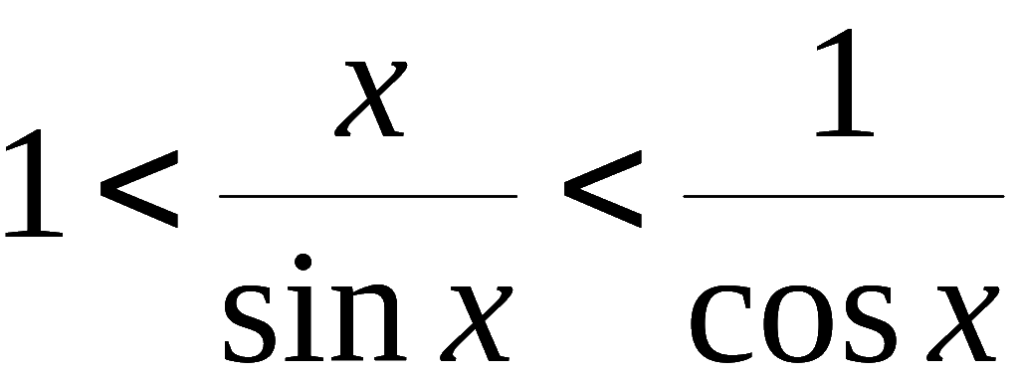
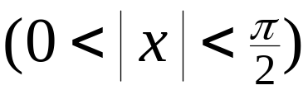
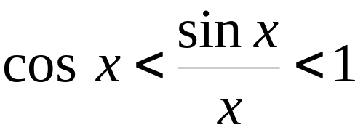
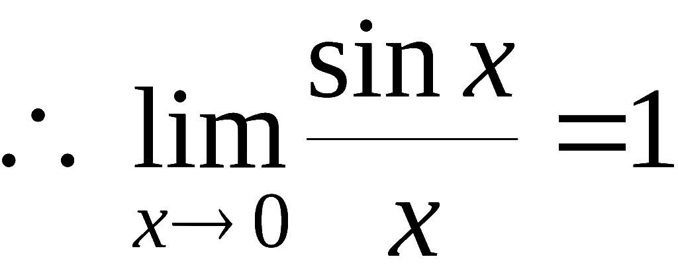
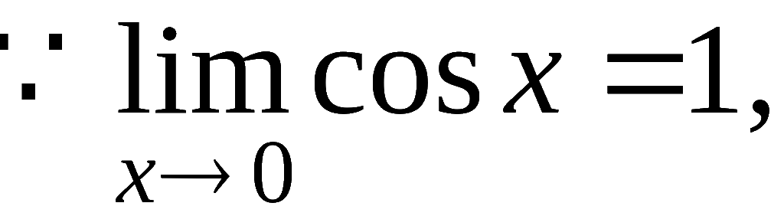
证: 当
时，
△AOB 的面积＜
圆扇形AOB的面积
＜△AOD的面积
即
亦即
故有
显然有
注

Slide 13
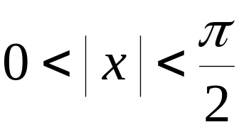

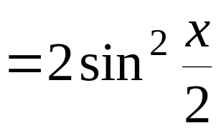
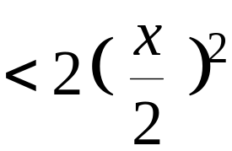


注
当
时

Slide 14






例4
解

Slide 15












例5 求
解:
例6 求
解: 令
则
因此
原式

Slide 16










Slide 17











例9 已知圆内接正 n 边形面积为
证明:
证:
说明: 计算中注意利用

Slide 18






2、
定义
（按牛顿二项公式）

Slide 19









类似地,

Slide 20








Slide 21














证:
当
时, 设
则

Slide 22











Slide 23









例10 求
解: 令
则
说明 ：若利用
则
原式

Slide 24









熟练之后可以直接解题
解

Slide 25











Slide 26






例14
解

Slide 27












Slide 28







例17 求
解: 原式 =

Slide 29



三、小结
1.两个准则
夹逼准则; 单调有界准则 .
2.两个重要极限

Slide 30




思考题
求极限
思考题解答

Slide 31







思考与练习
填空题 ( 1～4 )
作业
P55 1 (4)，(5)，(6) ;
2 (2)，(3)，(4) ;
4 (4) , (5)

Slide 32







备用题

Slide 33











Slide 34









Slide 35







练 习 题
一、填空题:

Slide 36






二、求下列各极限:

Slide 37


Slide 38

练习题答案

